Slide 1


9-11 классы
Программирование на C++
Презентация занятия
QT. Работа с GIT.
14 занятие
2020

Slide 2
Программирование на C++
Теоретическая часть
QT. Работа с GIT.
14 занятие
2020

Slide 3





3
Тема: QT. Работа с GIT
Вы пишете код, запускаете его, и всё работает как надо. Вы добавляете новую фичу, и всё перестаёт работать. Каждому разработчику знакома ситуация, когда технология не хочет ему подчиняться. Ничто не идеально, и порой что-нибудь ломается. Иногда на поиски небольшой ошибки могут потребоваться часы работы. В таких случаях на помощь приходят системы контроля версий.
inginirium.ru

Slide 4

4
Тема: QT. Работа с GIT
Git — это набор консольных утилит, которые отслеживают и фиксируют изменения в файлах (чаще всего речь идет об исходном коде программ, но вы можете использовать его для любых файлов на ваш вкус). С его помощью вы можете откатиться на более старую версию вашего проекта, сравнивать, анализировать, сливать изменения и многое другое. Этот процесс называется контролем версий.
inginirium.ru

Slide 5
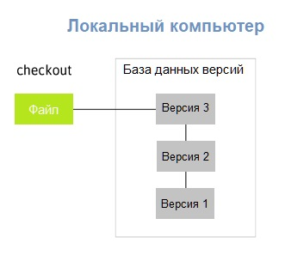
5
Тема: QT. Работа с GIT
Многие люди в качестве метода контроля версий применяют копирование файлов в отдельную директорию, возможно даже в директорию с отметкой по времени для большего контроля. Данный подход всё ещё очень популярен и распространён. Изменения сохраняются в виде наборов патчей, где каждый патч датируется и получает отметку времени. Таким образом, если код перестаёт работать, наборы патчей можно совместить, чтобы получить исходное состояние файла.
inginirium.ru

Slide 6
6
Тема: QT. Работа с GIT
Централизованные системы контроля версий
ЦСКВ были созданы для решения проблемы взаимодействия с другими разработчиками. Такие системы имеют единственный сервер, содержащий все версии файлов, и некоторое количество клиентов, которые получают файлы из этого централизованного хранилища и там же их сохраняют. Тем не менее, такой подход имеет существенный недостаток — выход сервера из строя обернётся потерей всех данных.
inginirium.ru

Slide 7
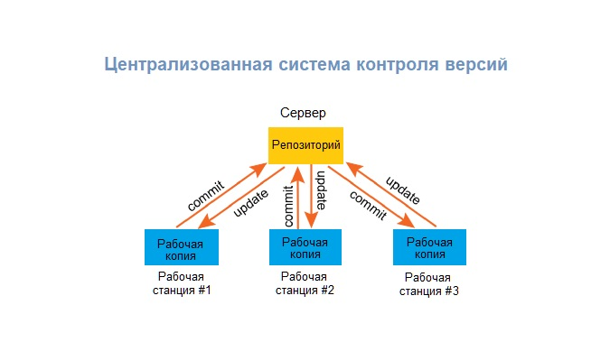
7
Тема: QT. Работа с GIT
inginirium.ru

Slide 8
8
Тема: QT. Работа с GIT
Распределённые системы контроля версий
Недостаток ЦСКВ был исправлен в РСКВ, клиенты которых не просто скачивают снимок всех файлов (состояние файлов на определённый момент времени), а полностью копируют репозиторий. Это значит, что у каждого клиента есть копия всего исходного кода и внесённых изменений. В этом случае, если один из серверов выйдет из строя, любой клиентский репозиторий может быть скопирован на другой сервер для продолжения работы. Ещё одним преимуществом РСКВ является то, что они могут одновременно взаимодействовать с несколькими удалёнными репозиториями, что означает, что вы можете параллельно работать над несколькими проектами.
inginirium.ru

Slide 9
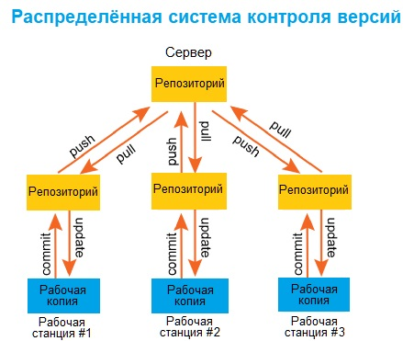
9
Тема: QT. Работа с GIT
inginirium.ru

Slide 10
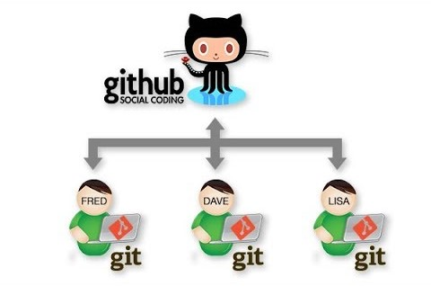
10
Тема: QT. Работа с GIT
Git является распределенным, то есть не зависит от одного центрального сервера, на котором хранятся файлы. Вместо этого он работает полностью локально, сохраняя данные в папках на жестком диске, которые называются репозиторием. Тем не менее, вы можете хранить копию репозитория онлайн, это сильно облегчает работу над одним проектом для нескольких людей. Для этого используются сайты вроде github, gitlab и bitbucket.
inginirium.ru

Slide 11

11
Тема: QT. Работа с GIT
Github — сервис онлайн-хостинга репозиториев, обладающий всеми функциями распределённого контроля версий и функциональностью управления исходным кодом — всё, что поддерживает Git и даже больше. Обычно он используется вместе с Git и даёт разработчикам возможность сохранять их код онлайн, а затем взаимодействовать с другими разработчиками в разных проектах.
Также GitHub может похвастаться контролем доступа, багтрекингом, управлением задачами и вики для каждого проекта. Цель GitHub — содействовать взаимодействию разработчиков.
inginirium.ru

Slide 12
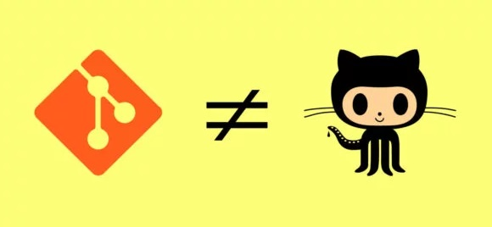
12
Тема: QT. Работа с GIT
Git — это инструмент, позволяющий реализовать распределённую систему контроля версий, а GitHub — это сервис для проектов, использующих Git.
inginirium.ru

Slide 13
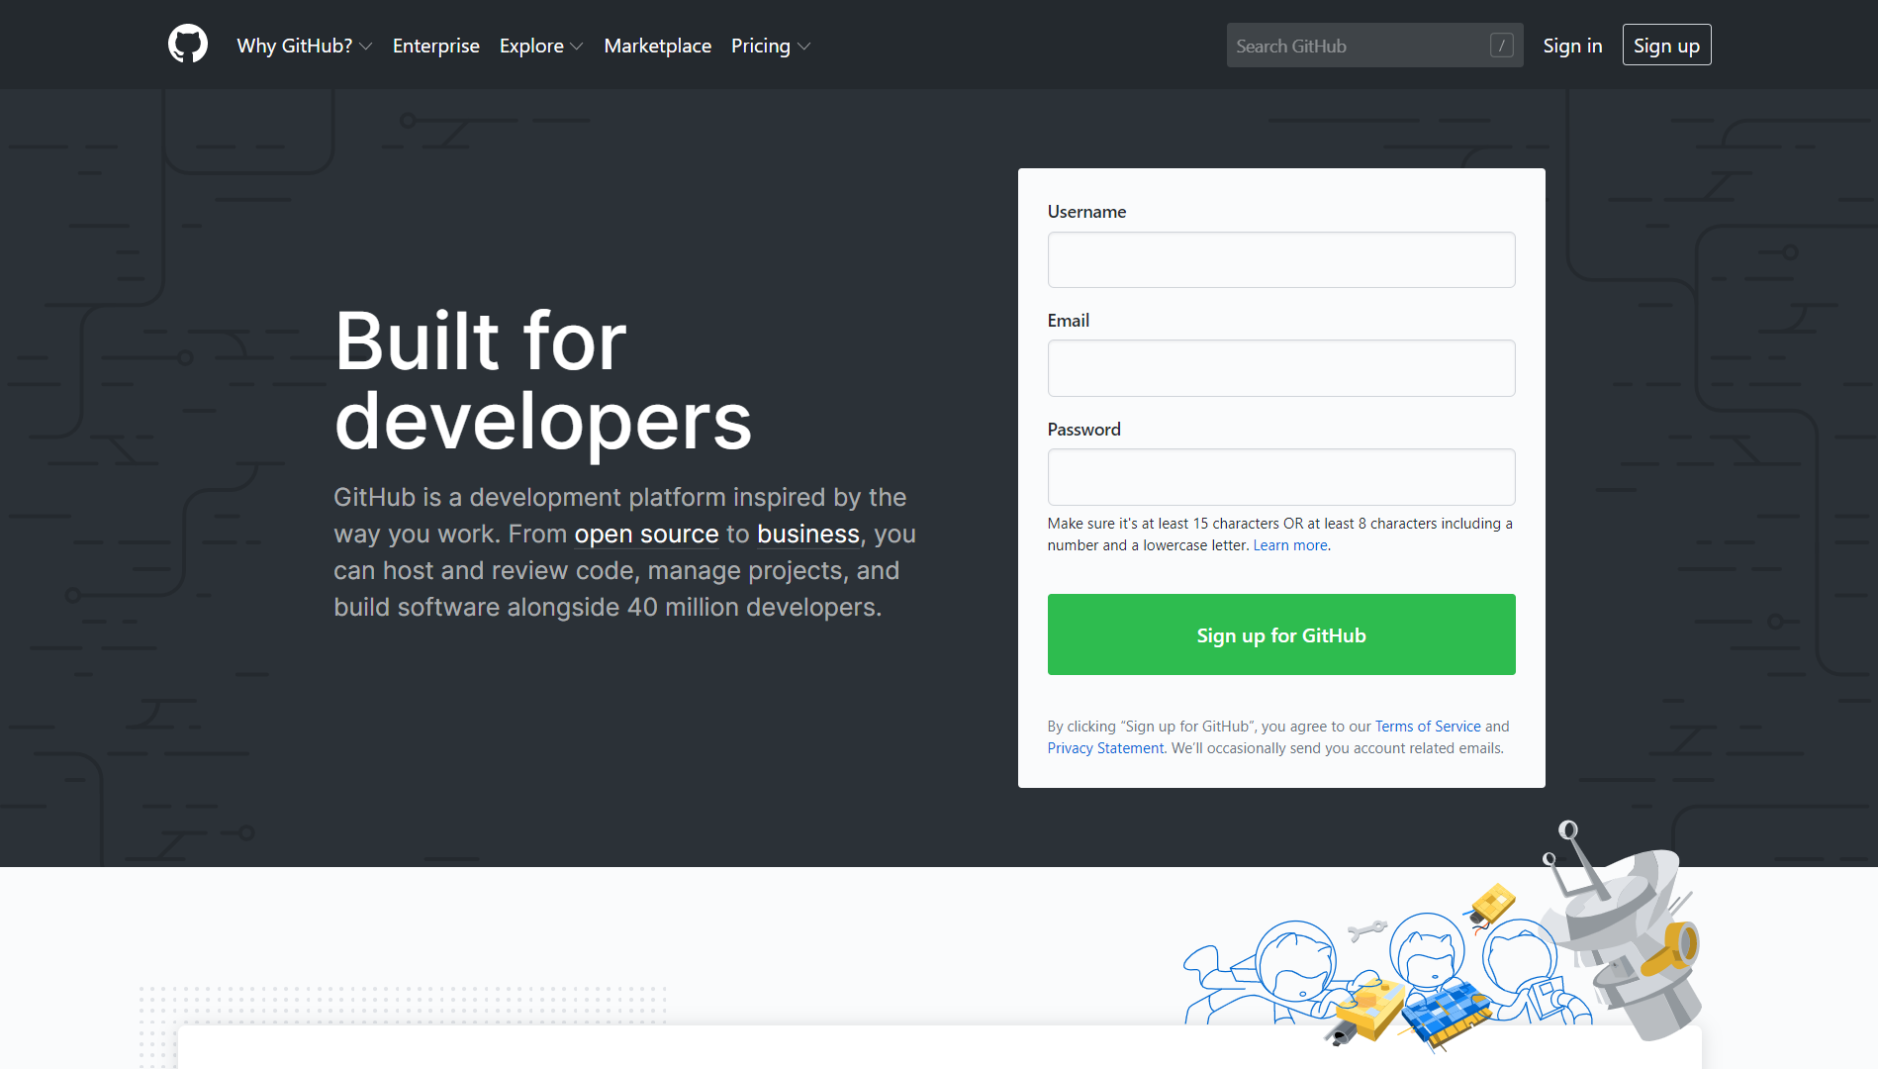
13
Тема: QT. Работа с GIT
inginirium.ru

Slide 14
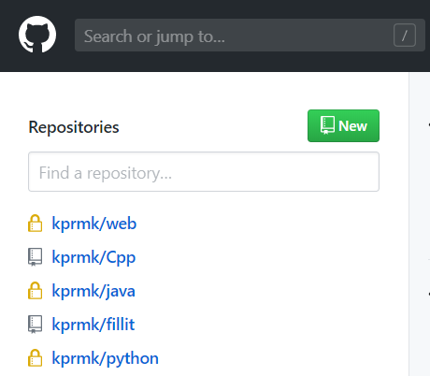
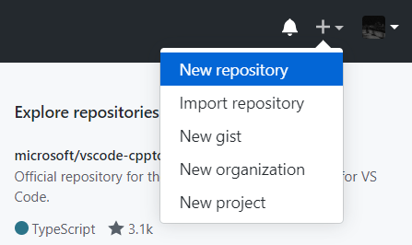
14
Тема: QT. Работа с GIT
inginirium.ru

Slide 15
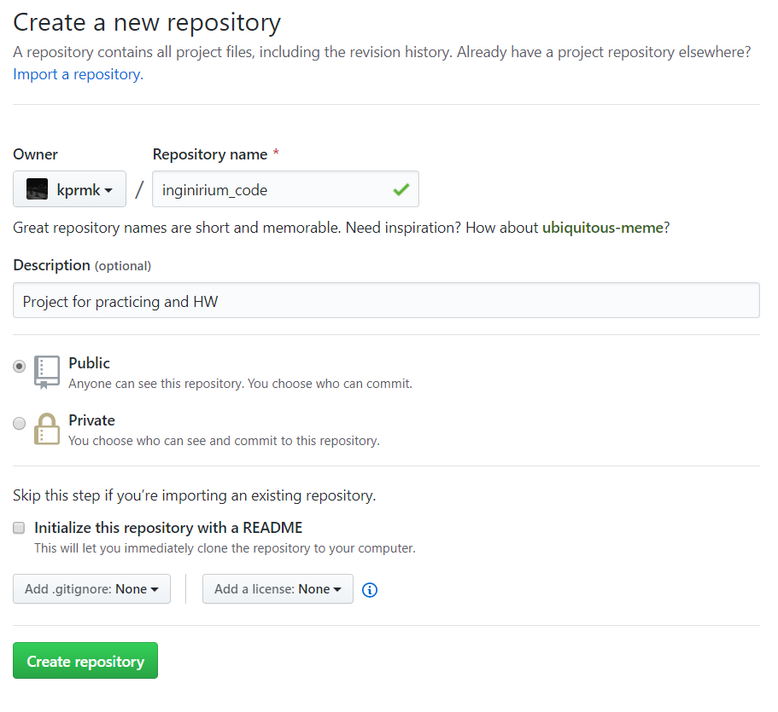

15
Тема: QT. Работа с GIT
inginirium.ru

Slide 16
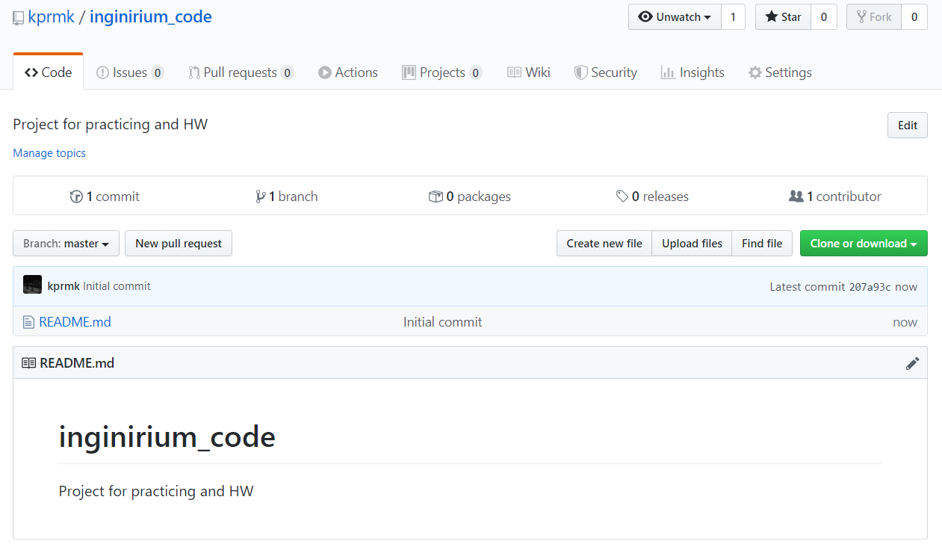
16
Тема: QT. Работа с GIT
inginirium.ru

Slide 17
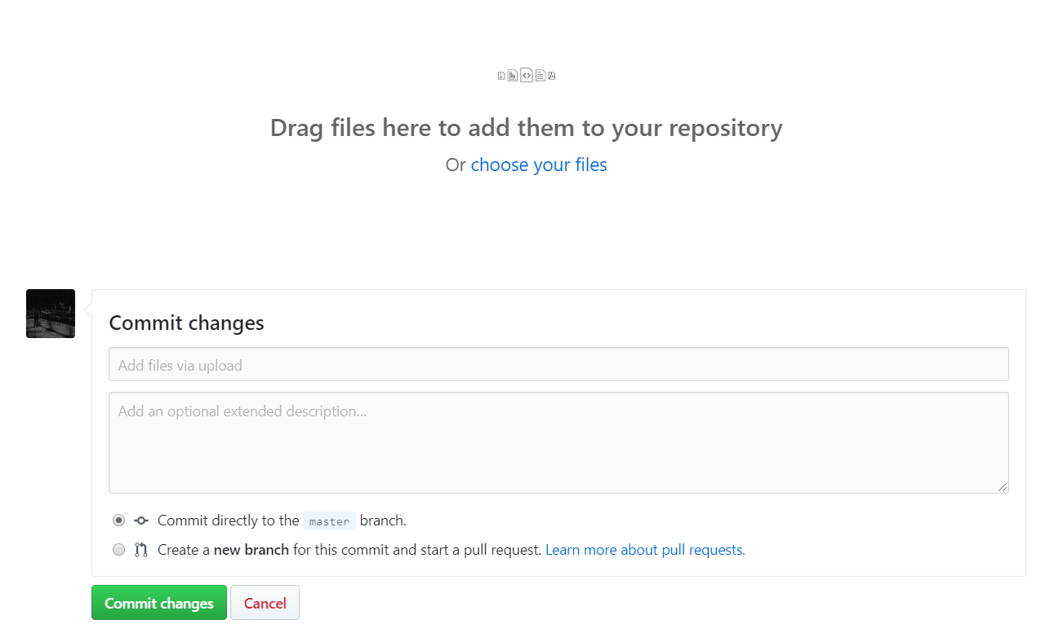
17
Тема: QT. Работа с GIT
inginirium.ru

Slide 18
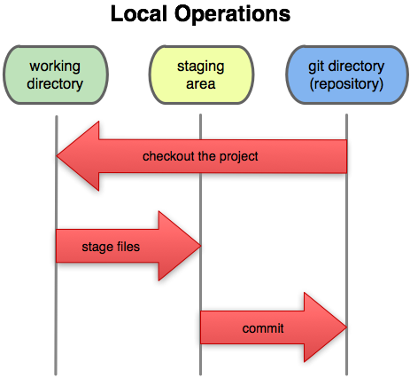
18
Тема: QT. Работа с GIT
inginirium.ru

Slide 19
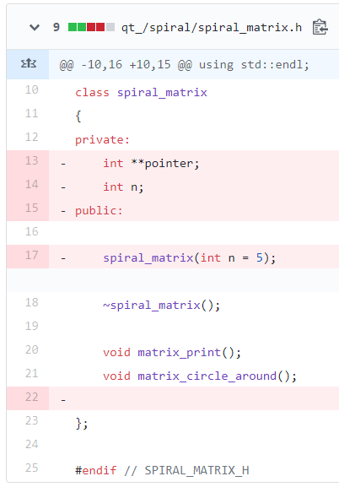
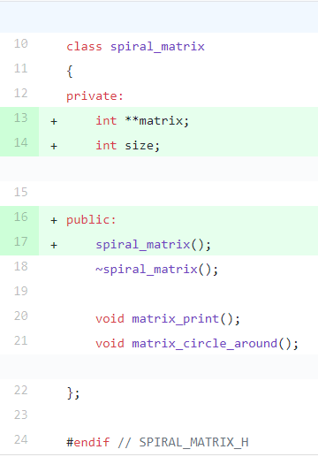
19
Тема: QT. Работа с GIT
inginirium.ru

Slide 20
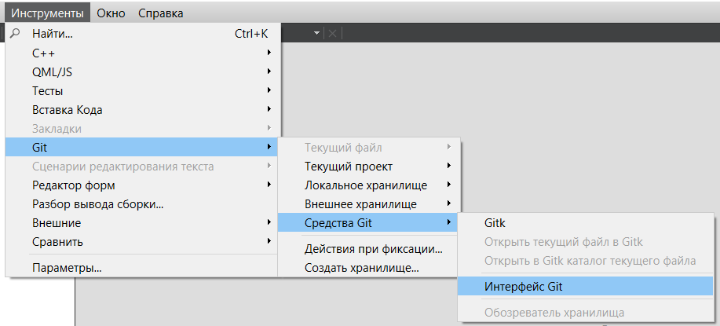
20
Тема: QT. Работа с GIT
inginirium.ru

Slide 21
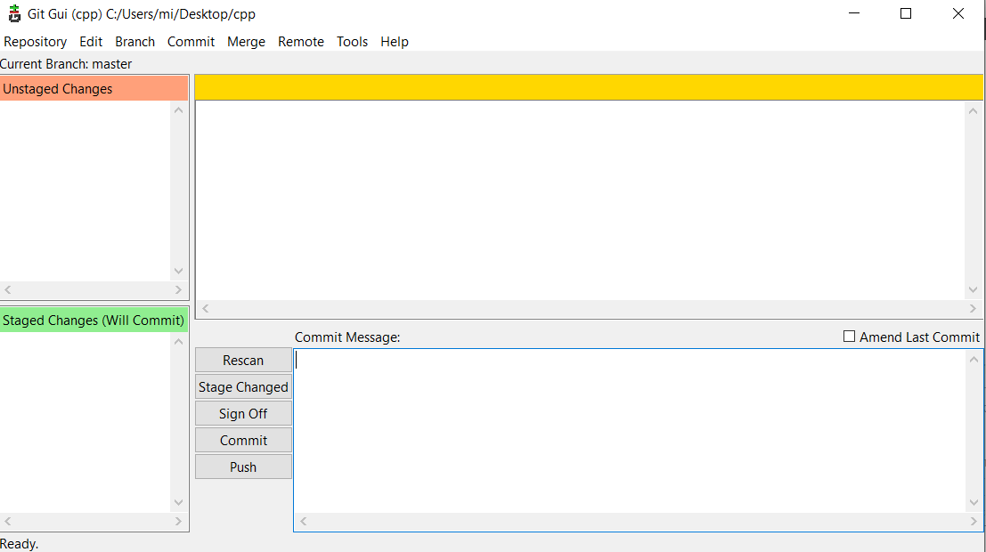
21
Тема: QT. Работа с GIT
inginirium.ru

Slide 22
Программирование на C++
Практическая часть
QT. Работа с GIT.
14 занятие
2020

Slide 23
23
Тема: QT. Работа с GIT
Задание
Содать учётную запись на GitHub. Создать репозиторий и внести туда все файлы проектов. Сделать изменения в проектах и запушить новые версии.
inginirium.ru

